Slide 1
Radiactividad del platano
Daniel Roberto Garcia Miranda

Slide 2
Calibracion
Promediamos el fondo
Restamos el fondo del histograma de una fuente conocida
Del histograma, identificamos su(s) fotopico(s)
Aproximamos cada fotopico a una gaussiana
De cada espectro conocido, obtenemos un punto de calibración

Slide 3
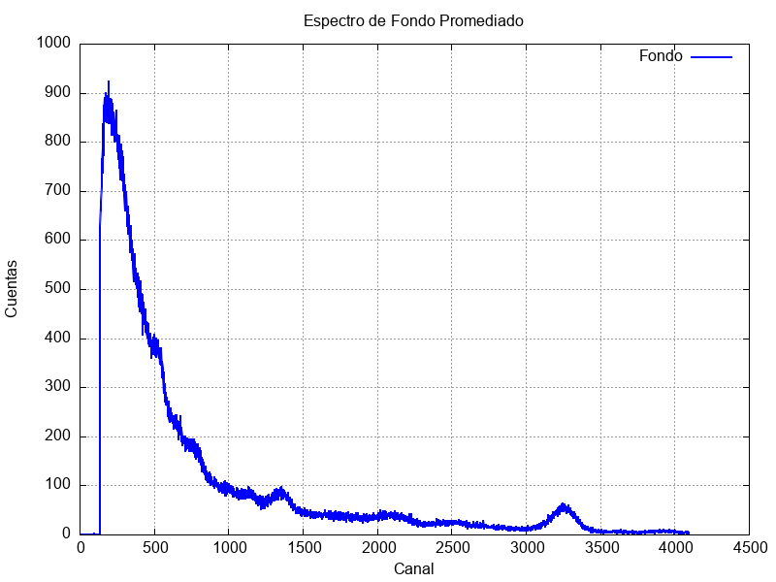
Fondo

Slide 4
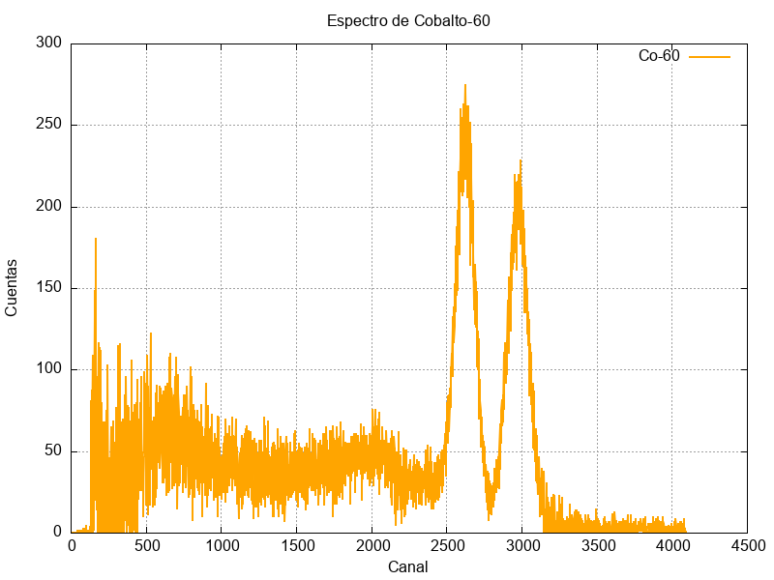
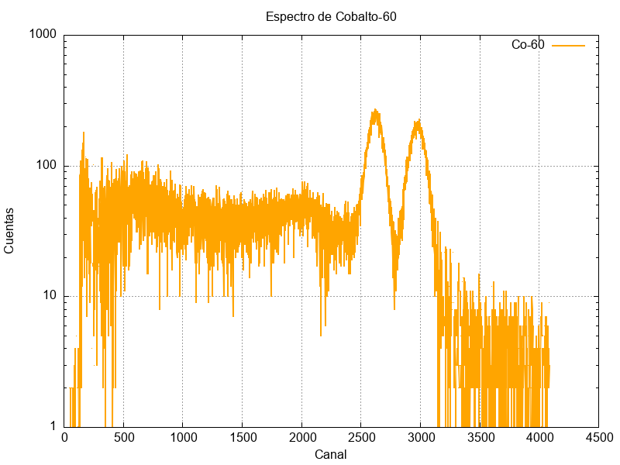
Espectro del Cobalto menos el fondo

Slide 5
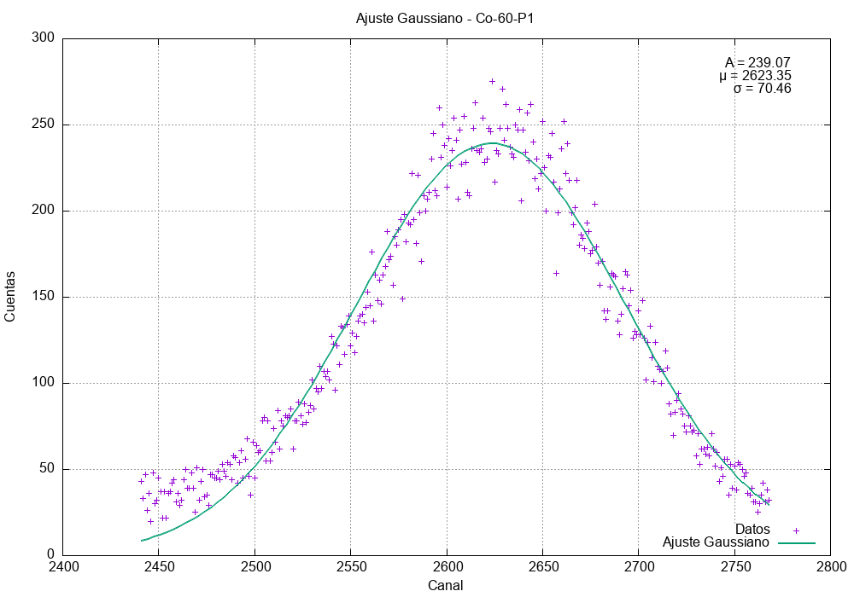
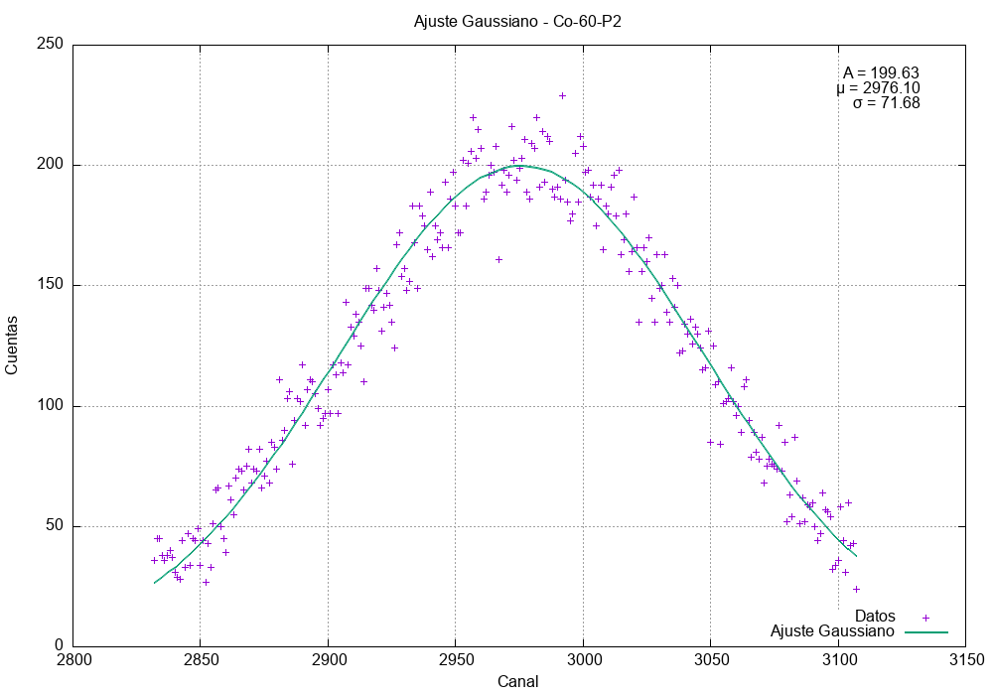
Ajustes de Gaussianas a los fotópicos Cobalto

Slide 6
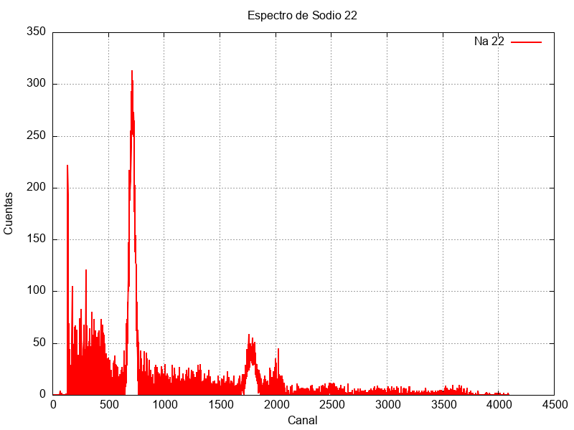
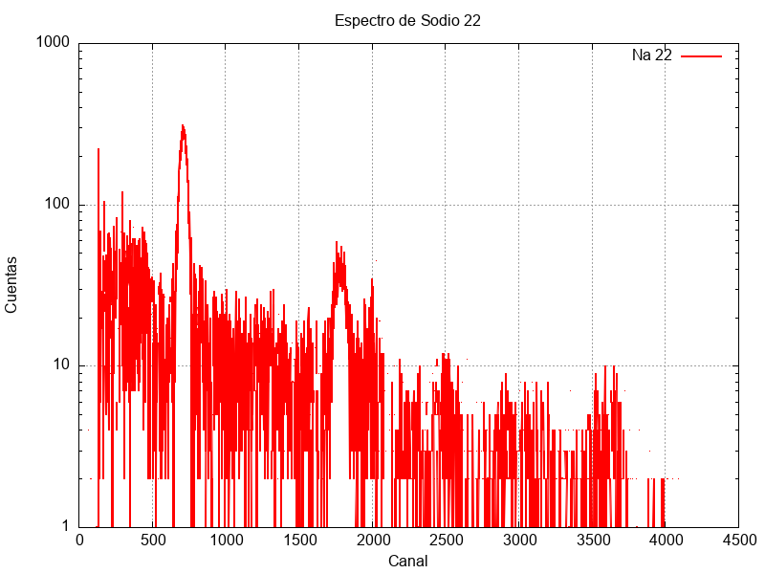
Espector del sodio

Slide 7
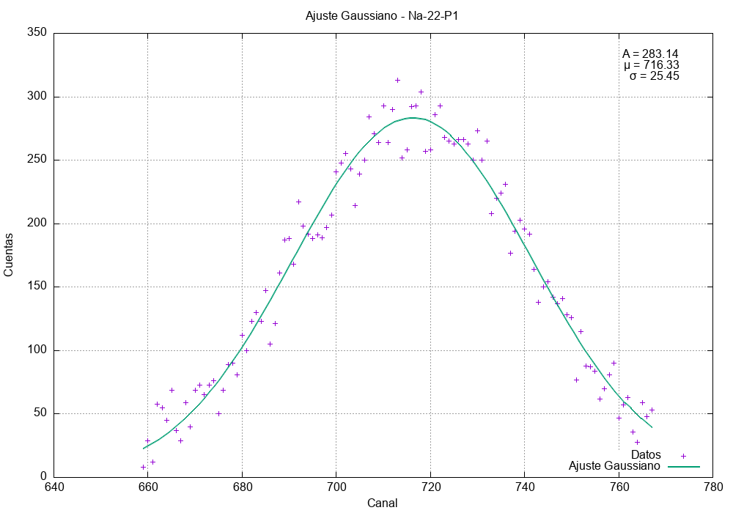
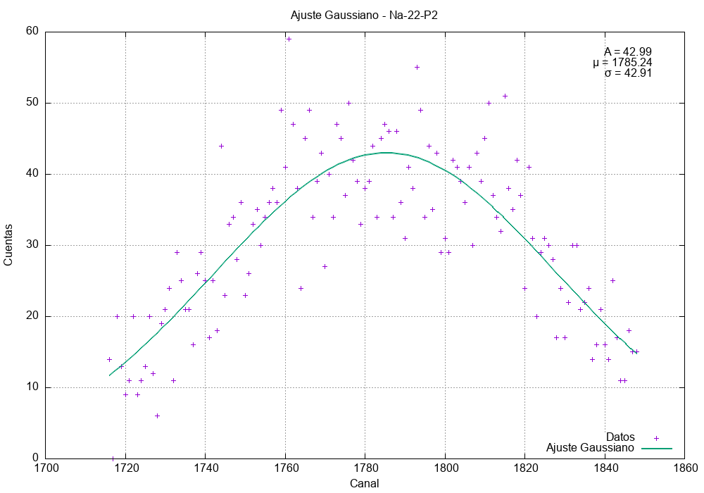
Ajustes de Gaussianas a los fotópicos Sodio

Slide 8
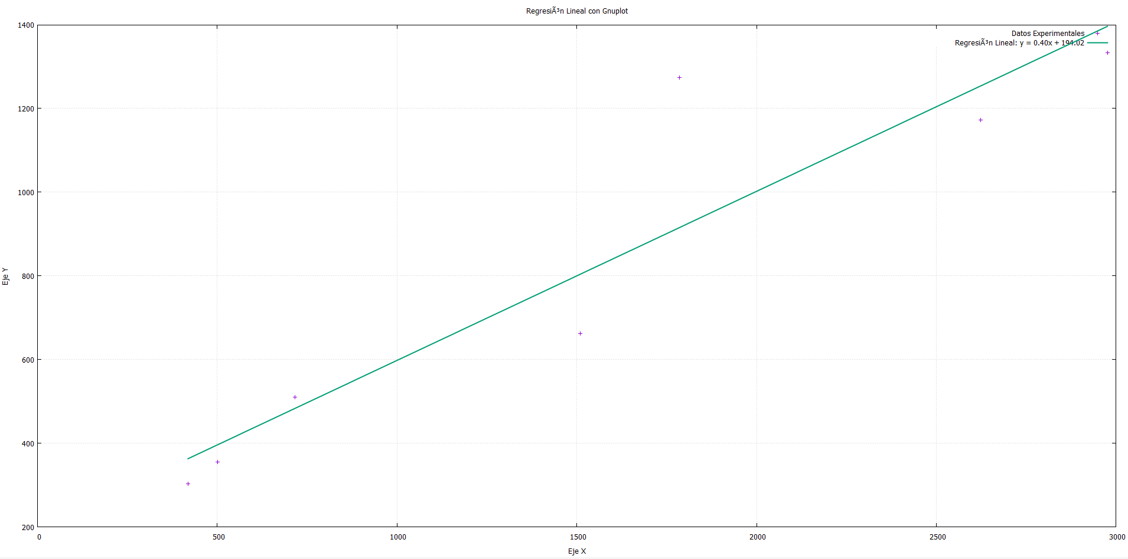
Resultados de la calibración

Slide 9
Ecuación de calibración
Energia = 194.02 + 0.404*canal [KeV]
R^2 = 0.92

Slide 10
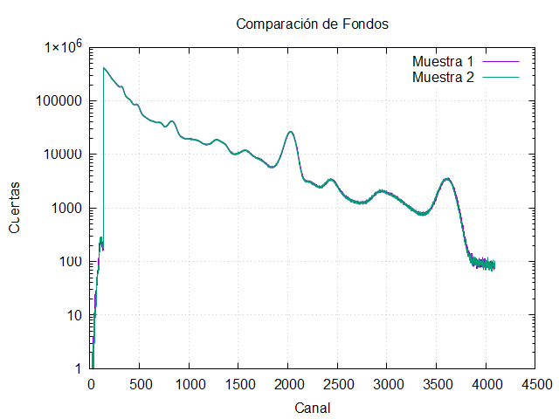
Fondos del plátano

Slide 11
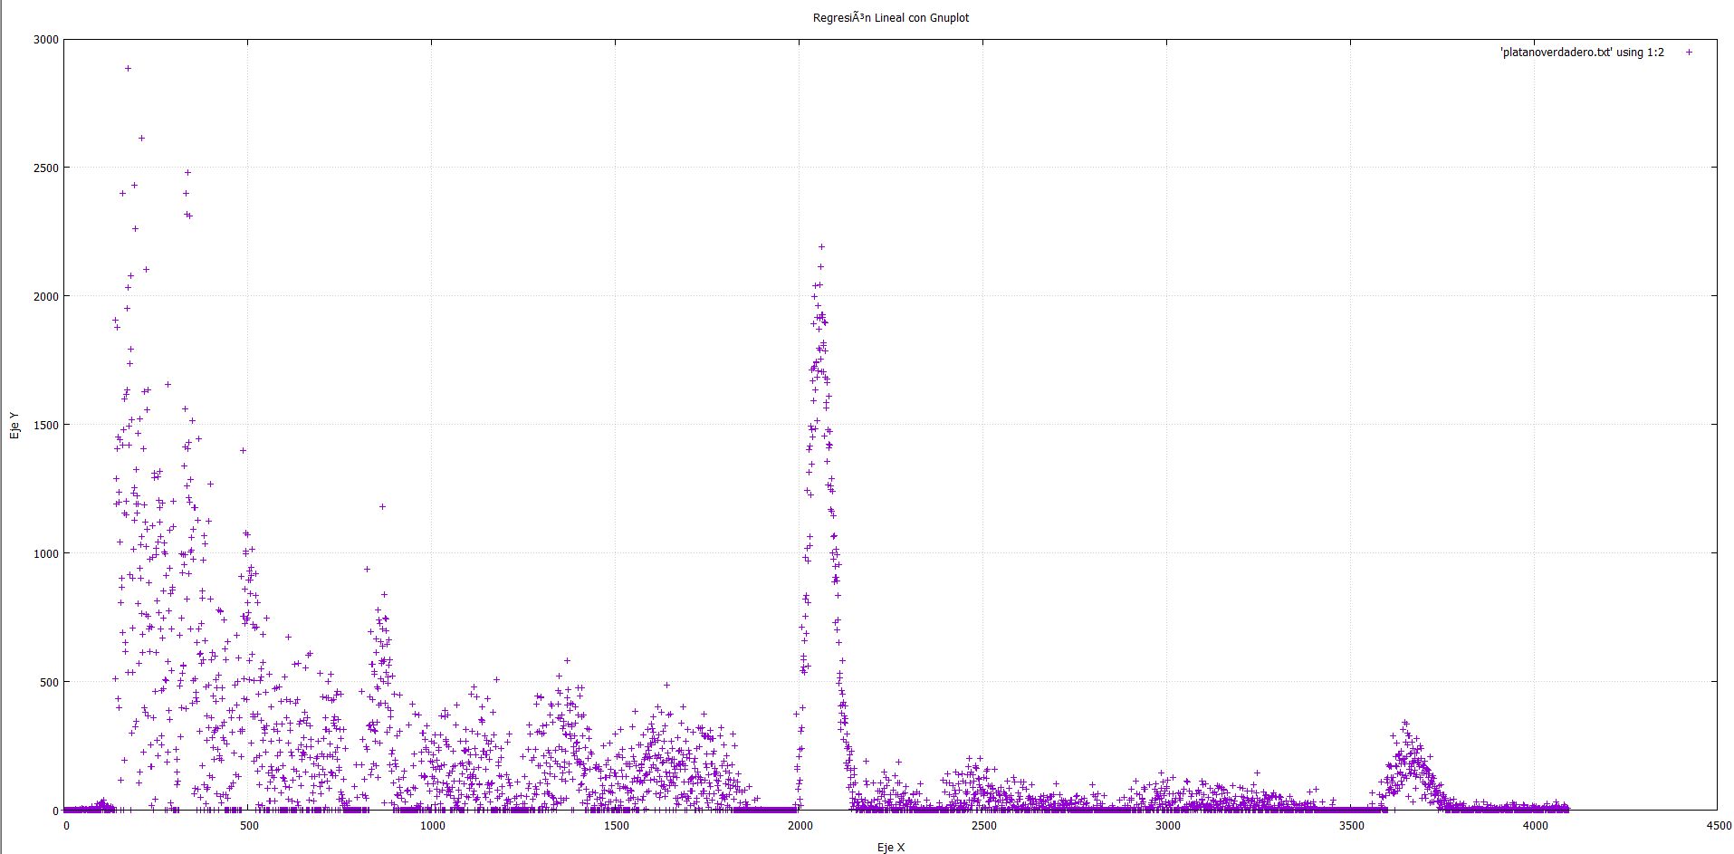
Espectro del plátano

Slide 12
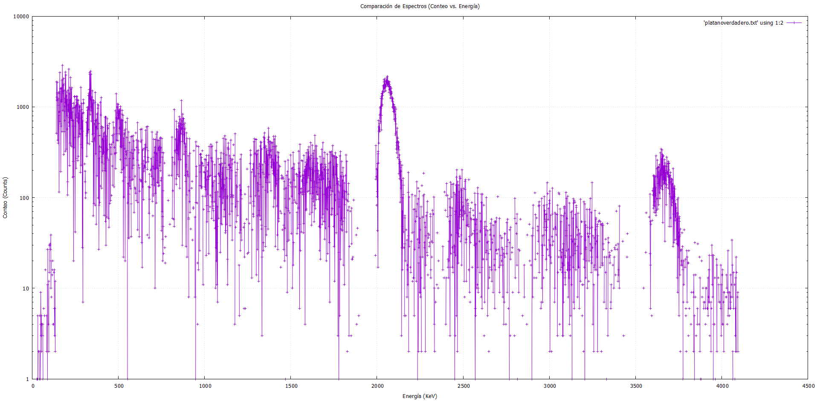
Espectro del plátano escala log

Slide 13
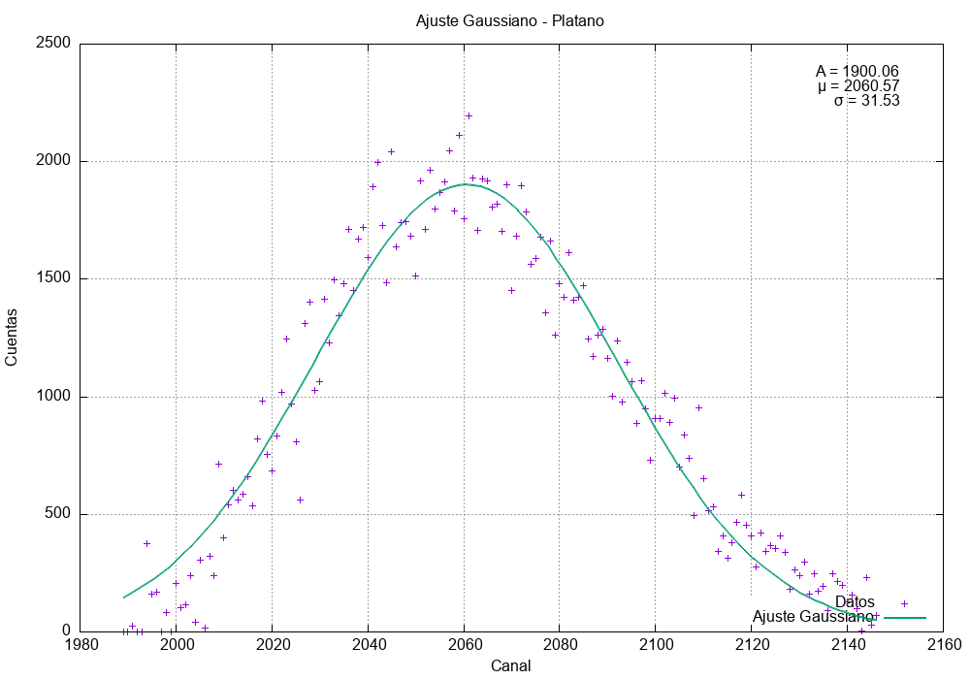
Ajuste del fotópico del potasio 40

Slide 14
Ajuste Gaussiano

Slide 15
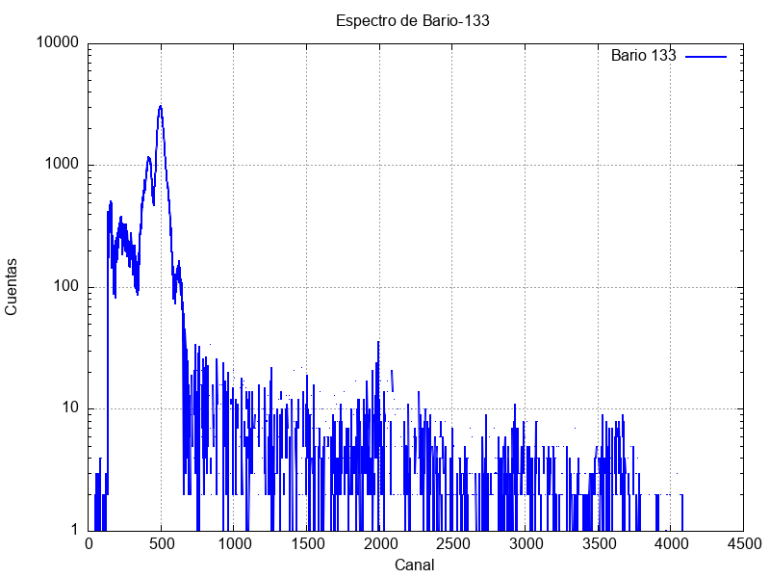
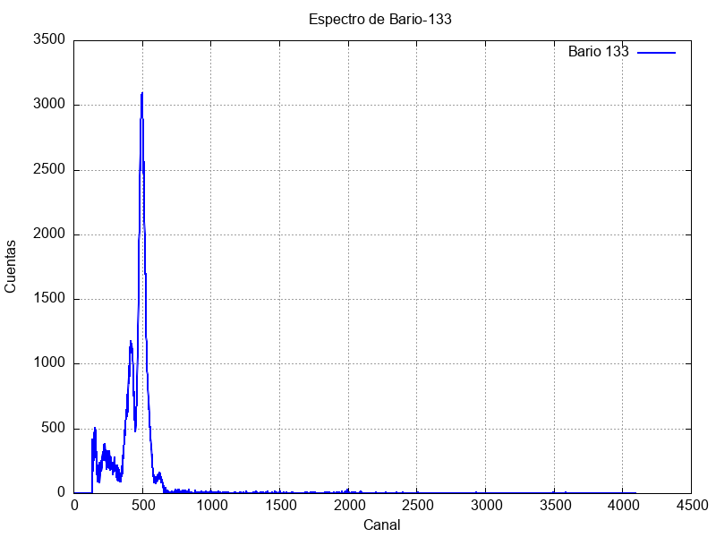
Espectro del Bario 133

Slide 16
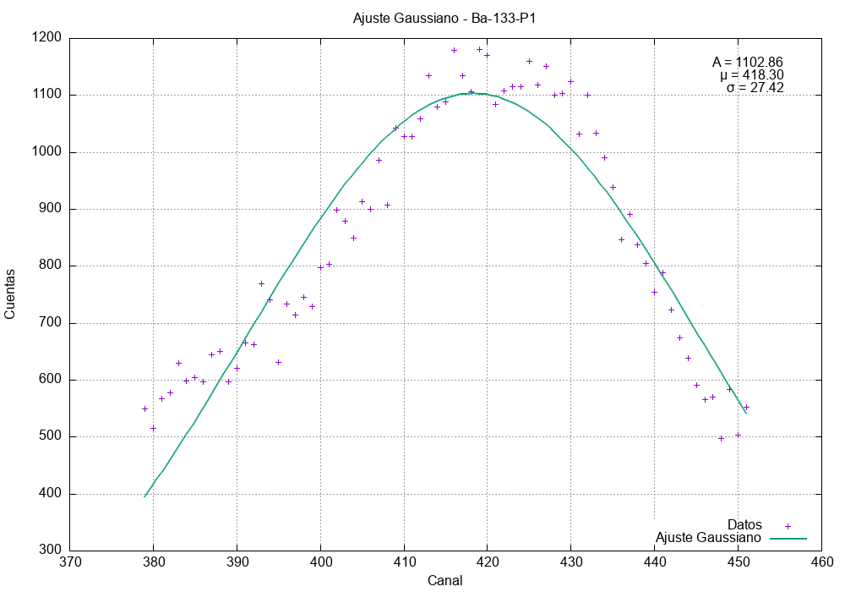
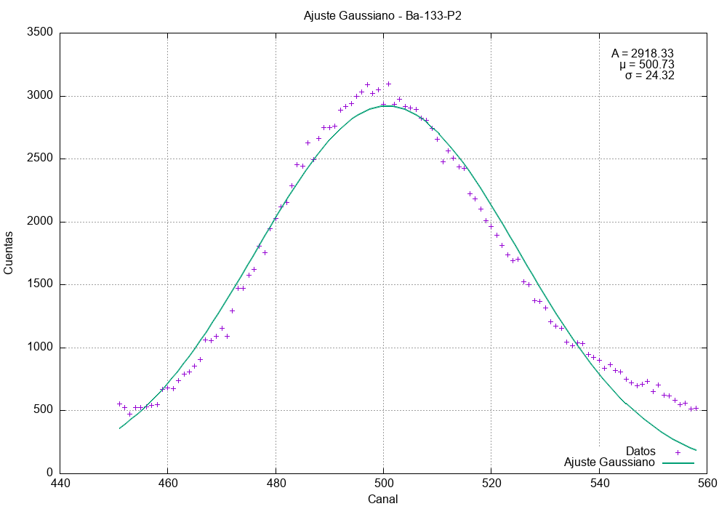
Ajustes Gaussianos

Slide 17
Puntos de Calibración Totales 7
Canal | Energía KeV
1509.2 | 662.0 (Cesio 137)
2623.35 | 1173.2 (Cobalto 60_1)
2976.10 | 1332.5 (Cobalto 60_2)
418.30 | 302.85 (Bario 133_1)
500.73 | 356 (Bario 133_2)
716.33 | 511 (Sodio 22_1)
1785.24 | 1274.5 (Sodio 22_2)

Slide 18
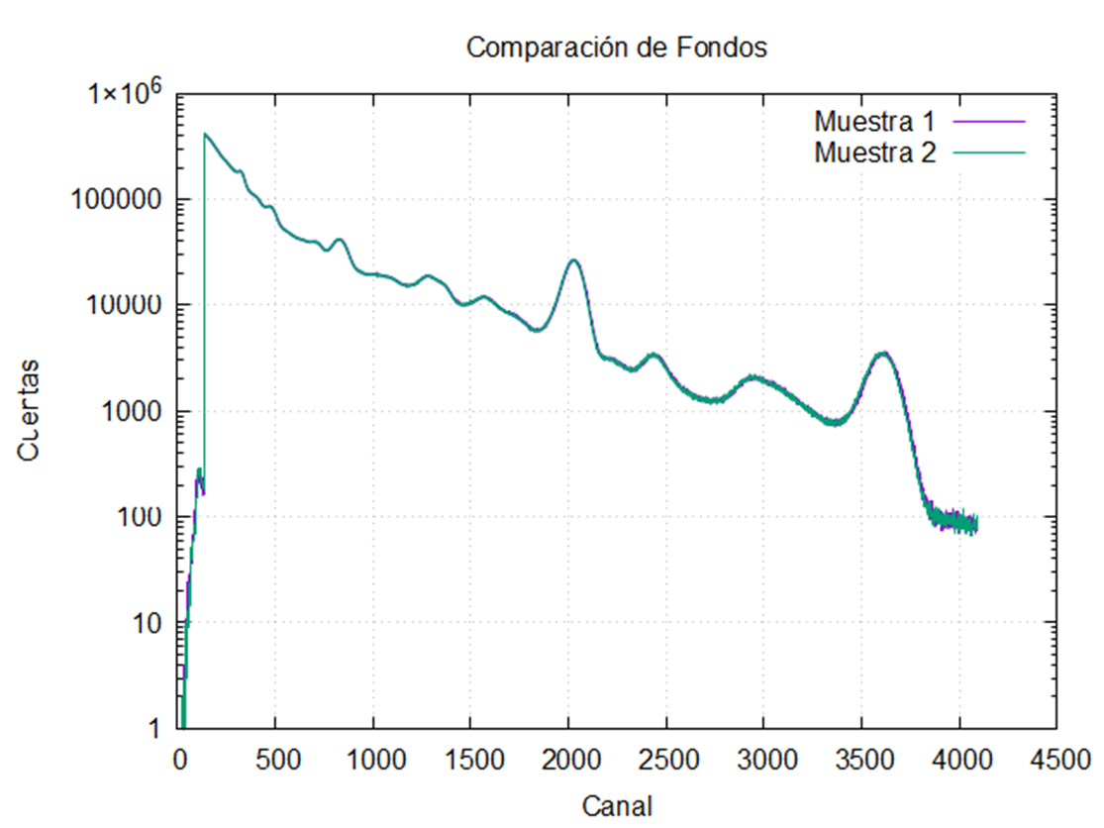
Comparación de Fondos escala Log

Slide 19
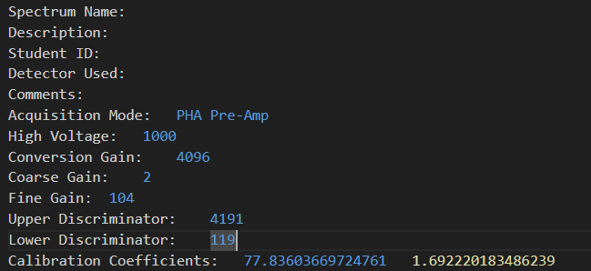
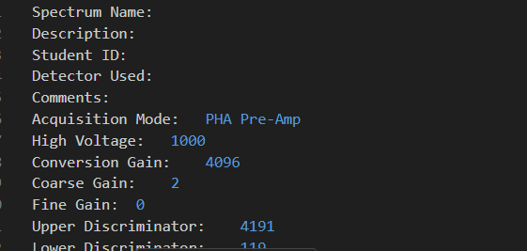
Ajustes Gaussianos Diferencias con el Fine Gain
Encabezado de datos del Cesio 137, y Cobalto
Encabezado de datos del Sodio 22, plátano, Bario

Slide 20
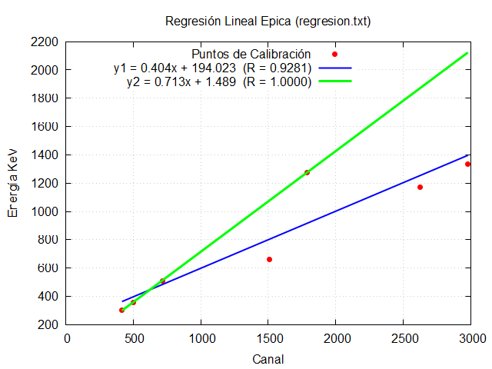
Ambos Ajustes
y1: recta de calibración con 7 puntos
y2: recta de calibración con 4 puntos

Slide 21

Ajuste al fotopico del plátano
7 puntos Cs (1), Co (2), Ba (2), Na (2)
E_K40 = 961.62 KeV
4 puntos Ba, Na
E_K40 = 1470.67541KeV = 1.470 MeV
disc = |1.460 – 1.470|/ 1.460 = 0.0068 ~ 0.7%

Slide 22
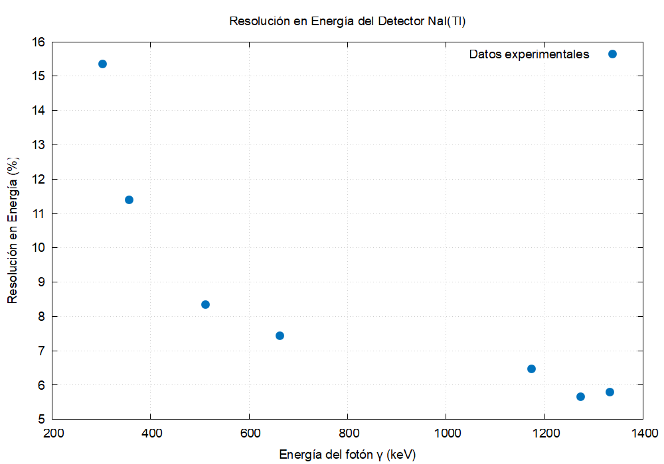
Resolución en energía
y = a+bx (Recta de calibracion)
Res% = (2.355*σ*b )/(Canal_Max*b + a)
Resolucion en energía %
Cs 137 7.443
Co 1 6.4775
Co 2 0.0579
Ba 1 15.36
Ba 2 11.39
Na 1 8.342
Na 2 5.654

Slide 23
Energía del fotópico
E_K40 = 961.62 KeV (7 puntos Cs (1), Co (2), Ba (2), Na (2))
E_K40 = 1469.645605 KeV = 1.469 MeV (4 puntos Ba, Na)
disc = |1.460 – 1.469|/ 1.460 = 0.006 ~ 0.6%

Slide 24
Radiactividad del plátano Pt2
Daniel Roberto Garcia Miranda

Slide 25
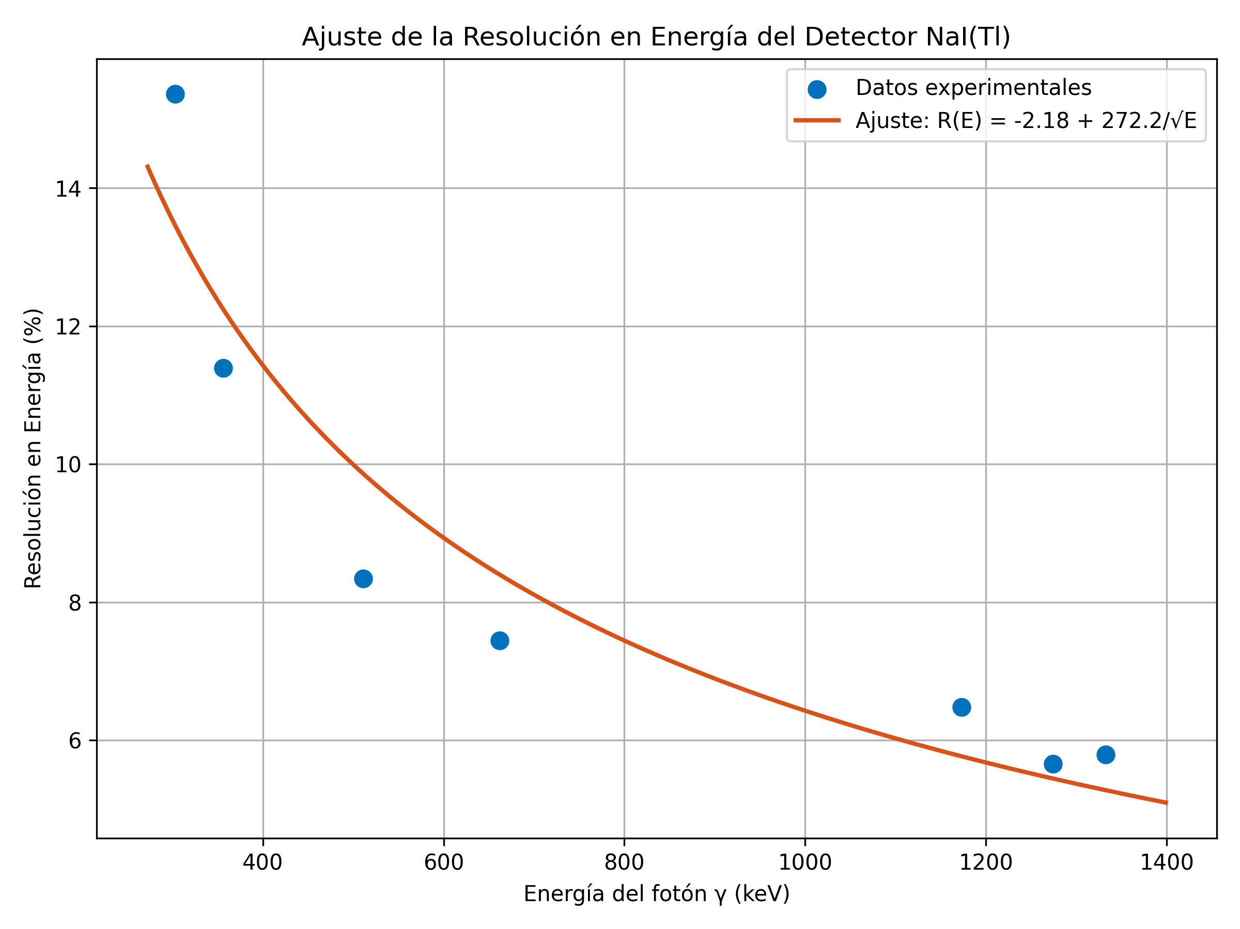
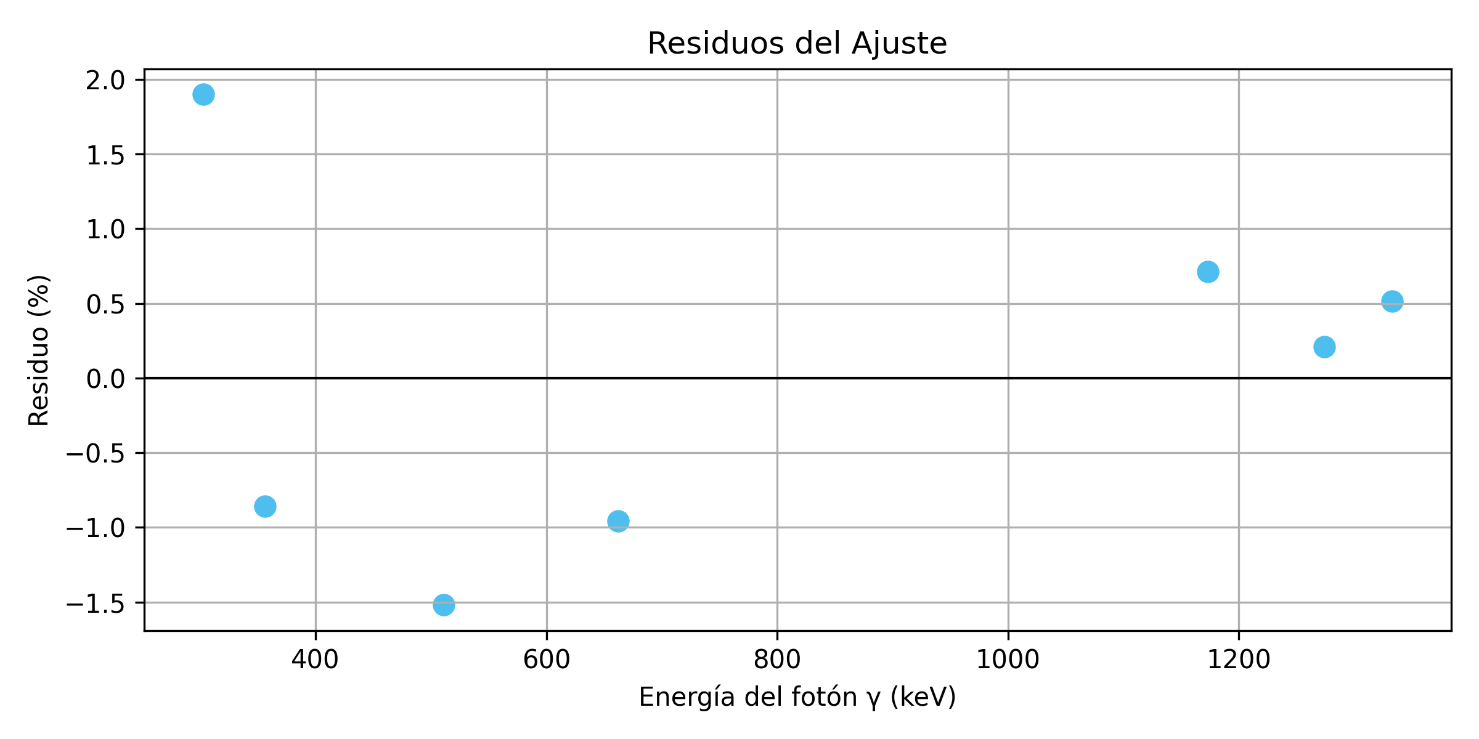
Resolución en Energía

Slide 26
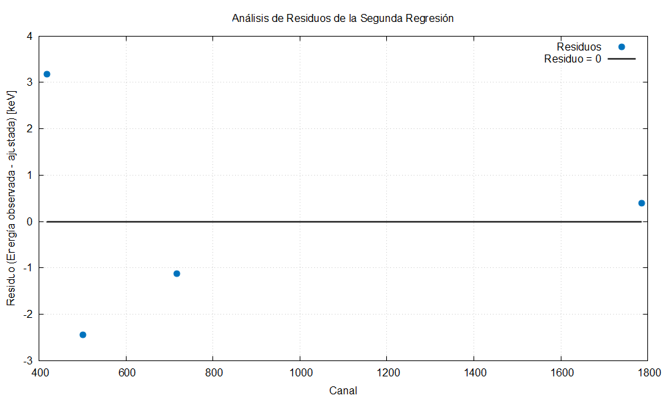

Calculo de residuos de la regresion

Slide 27
Radiactividad del plátano
R = Numero de desintegraciones/ tiempo
Tiempo = 24 horas = 86400 s = 1440 minutos
Numero de desintegraciones (fotopico) = 148099
R= 1.71 Beq = 102.84 des / min
Para calcular la actividad se usa: Act = R/(eff_total*Prob_emisión)
Se puede dividir por la masa para tener la actividad por unidad de masa

Slide 28
Calculo de la eficiencia
Para hallar la eficiencia de la muestra de plátano, tenemos que estimarla mediante una función de eficiencia vs energía.
Se hace una regresión a: eff = a*Energia^b
Queda ln(eff) = ln(a) + b * ln(E)
Para calcular la eficiencia de las fuentes radiactivas:
Actividad_actual = Actividad_0 * exp(-\lambda*t)
\lamda = ln2/T1/2
Eff_total = cuentas_fotopico/ (Actividad_actual * Probabilidad_emisión * t_medicion)

Slide 29
Calculo de la eficiencia
Para el sodio y el bario:
 | Cuentas fotopico | Energía KeV | Probabilidad de emisión | Actividad inicial Bq | Lambda 1/año | Tiempo transcurrido años | Actividad Actual Bq
Bario 1 | 65974 | 302.85 | 0.183 | 3.7E4 | 0.0657 | 16.4 | 12596.7
Bario 2 | 175454 | 356 | 0.620 | 3.7E4 | 0.0657 | 16.4 | 12596.7
Sodio 1 | 17428 | 511 | 1.797 | 3.7E4 | 0.266 | 16.4 | 471.67
Sodio 2 | 4050 | 1274.5 | 0.999 | 3.7E4 | 0.266 | 16.4 | 471.67

Slide 30
Calculo de la eficiencia
Eff_total = cuentas_fotopico/ (Actividad_actual * Probabilidad_emisión * t_medicion)
t_medición = 300 segundos
 | Eficiencia_total | Energía
Bario 1 | 0.095399 | 302.85
Bario 2 | 0.07488 | 356
Sodio 1 | 0.068539 | 511
Sodio 2 | 0.02865 | 1274.5

Slide 31
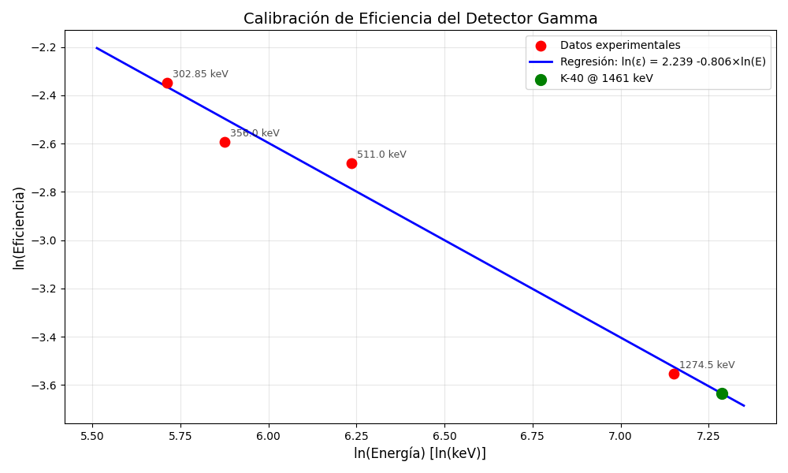
Calculo de la eficiencia
Regresion ln (eff)= a+b*ln(Energia)
Calculamos para el potasio 40, E=1461 KeV
Eff_K40_cal = 0.026419

Slide 32
Calculo de la actividad
Ahora, la actividad real es:
Act_Platano = R/(eff_total*Prob_emision)
Prob_emission = 0.1067
R = 1.71 Beq
M = 40 g = 0.040 Kg

Slide 33
Cálculo de la Actividad
La eficiencia calculada de la regresión es:
Eff_K40_cal = eff_int*_eff_geo
La eficiencia geometrica de la muestra de platano es diferente a la de las fuentes radiactivas
Por eso, hay que hacer una corrección: Eff_K40_verd = eff_K40_cal*(eff_geo_muestra/eff_geo_fuentes)

Slide 34
Cálculo de la actividad
Eff_geo_muestra = 0.1024
Eff_geo_fuentes = 0.10305
Eff_total = 0.02625
Actividad_Platano = 610.5 Beq
Actividad_Platano/masa = 14536.3 Beq/Kg

Slide 35
Cálculos
Cantidad de plátanos
Masa de un plátano = 0.15 Kg
Masa de ceniza = 0.042 Kg
Actividad de un plátano ~ 130 Beq/Kg
Act_unplatano = 130*0.15 = 19.5
Nro_plátanos = act_ceniza/Act_unplatano ~ 31.3 plátanos

